Slide 1

Para inclinar la balanza hacia la izquierda
REDISTRITACIÓN: FRONTERAS QUE FAVORECEN AL PRD
Leticia Ramírez Vargas leticiar.vargas@gmail.com
Mónica Meltis Véjar monicameltis@gmail.com
Daniela Philipson García danielaphilipson@gmail.com

Slide 2
INTRODUCCIÓN
La redistritación es una herramienta que facilita la manipulación de los resultados electorales.
Ej: En 1990 en Guerrero habían 8 distritos con aproximadamente 420,000 ciudadanos por distrito y en Nuevo León existían 13 distritos de 309,000 ciudadanos.
El peso de los votos que tienen los ciudadanos puede variar según la división territorial.
Relevancia y Antecedentes

Slide 3
INTRODUCCIÓN
Objetivo: Aumentar el número de distritos ganados por el PRD en 2006, 2009 y 2012.
Hipótesis: Se puede favorecer a un partido en específico por medio de la redistritación sesgada.
Objetivo e Hipótesis

Slide 4
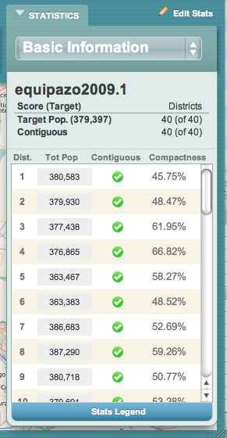
procedimiento
Utilizando District Builder
Dibujar 40 distritos
Restricciones:
Contiguidad
Población homóloga de 379,000
Margen de error de 10%
Dos Opciones:
Congreso
Vacío
Dibujando Fronteras

Slide 5
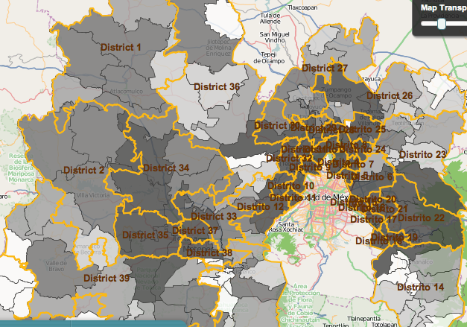
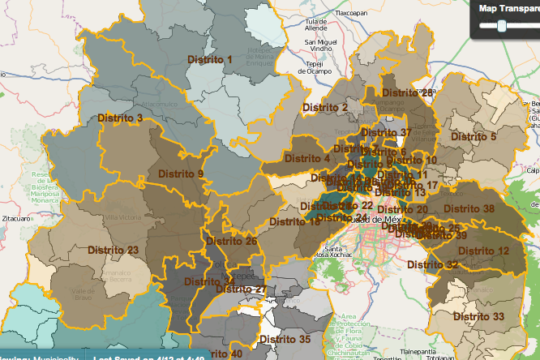
Procedimiento
Distritos hipotéticos
Distritos no comparables
Resultados a partir de distritos hipotéticos propuestos en este trabajo.
Distritos reales

Slide 6
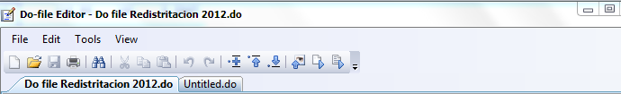
procedimiento
Elaboración:
Agregar votos por secciones y por partidos.
Observar margen de diferencia entre partidos por distrito.
Utilizamos un mapa con datos del INEGI e IFE para indicarnos que partido ganó cada sección.
Redibujar fronteras a favor del PRD en donde exista un pequeño margen entre PRD y partido ganador.
Análisis de Datos con STATA

Slide 7
procedimiento
Identificar los distritos perdidos y acumular en ellos las secciones de la oposición.
Identificar los distritos con menor margen de pérdida.
Agregar secciones con mayoría del PRD
Eliminar secciones con mayoría de la oposición más fuerte.
Utilizar otras secciones ganadas por partidos no competitivos para neutralizar.
Pocos distritos con mayor población a favor de la oposición.
Muchos distritos con menor población a favor del PRD.
Estrategias a Considerar

Slide 8
procedimiento
2006

Slide 9
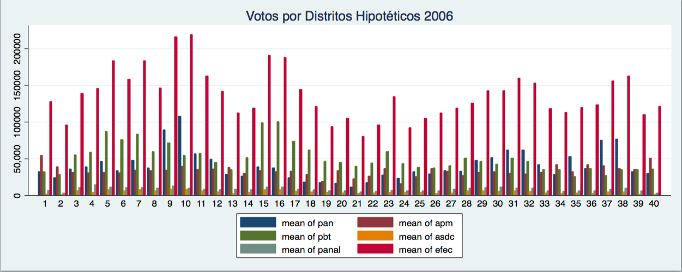
procedimiento
22 Distritos ganados por PRD

Slide 10
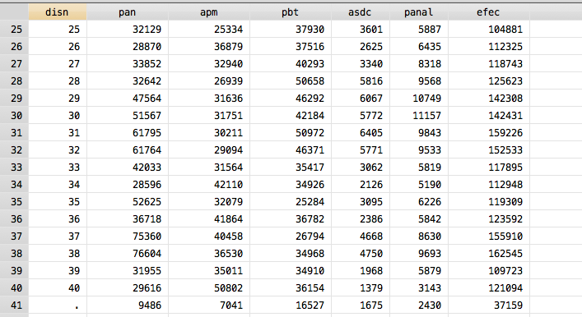
procedimiento
Análisis de Datos con STATA 2006
>
>

Slide 11
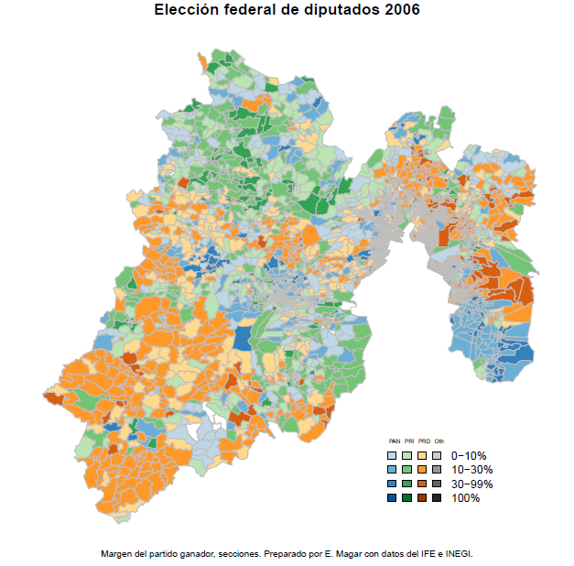
procedimiento

Slide 12
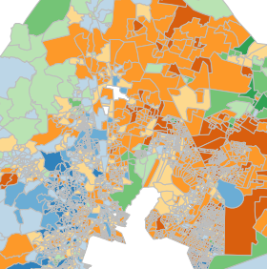
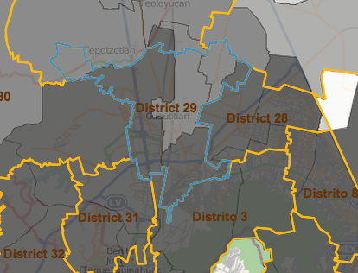
procedimiento
Distrito 29

Slide 13
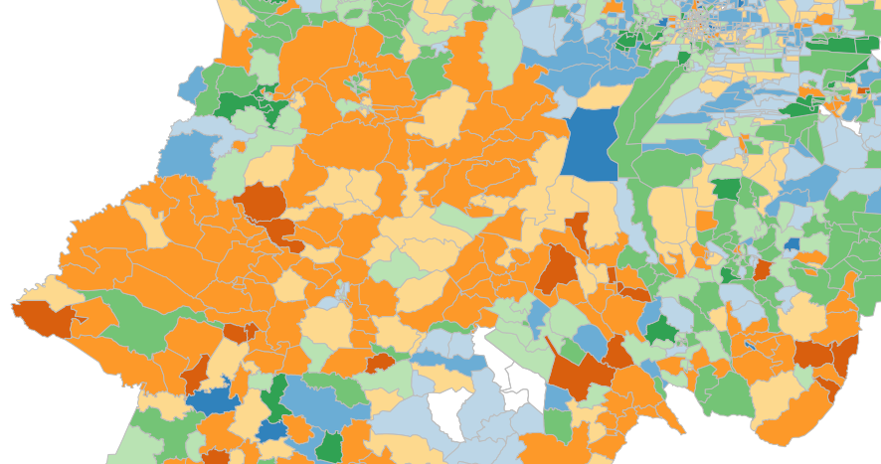
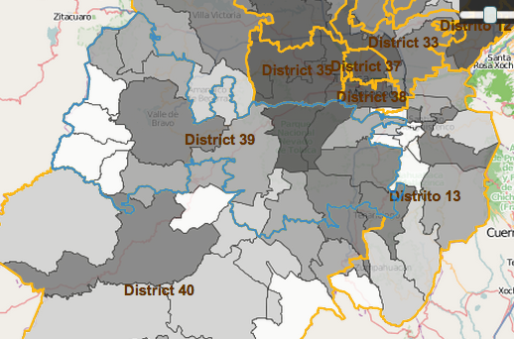
procedimiento
Distrito 39

Slide 14

procedimiento
24 Distritos ganados por PRD

Slide 15
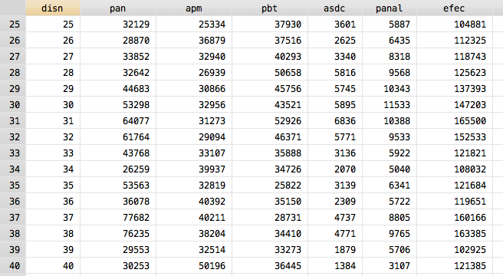
procedimiento
Análisis de Datos con STATA 2006
<
<

Slide 16
procedimiento
2009

Slide 17
procedimiento
Disminuyendo márgenes en 2009
En 2009 el PRD no tuvo posibilidades de ganar ni un distrito.
Al no formar coaliciones en algunos distritos perdió un número significativo de votos.
A pesar de no poder redistritar para que el PRD gane podemos disminuir el márgen de perdida.
De esa forma, si el partido hubiera tenido un mejor desempeño en ese distrito, tendría la posibilidad de ganarlo.

Slide 18
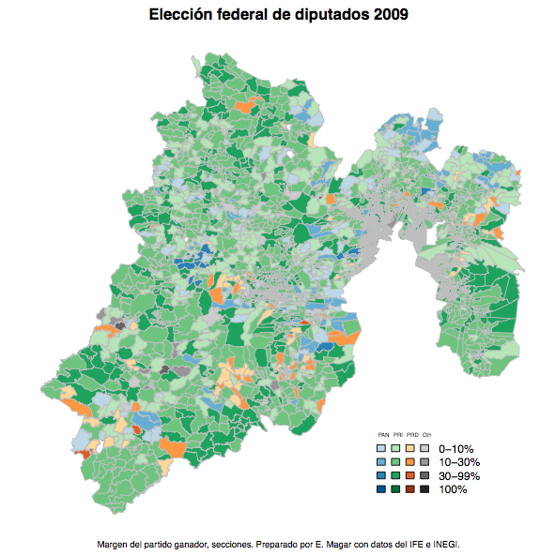
procedimiento

Slide 19
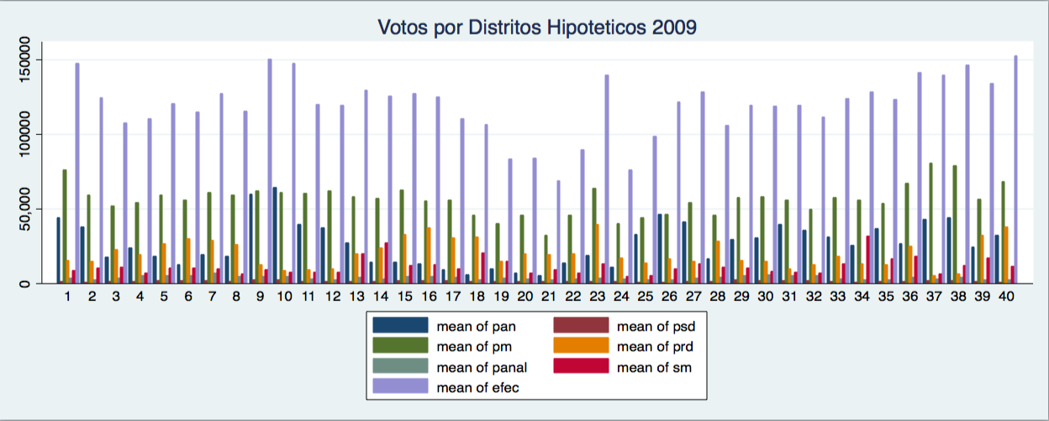
procedimiento
0 Distritos ganados por PRD

Slide 20
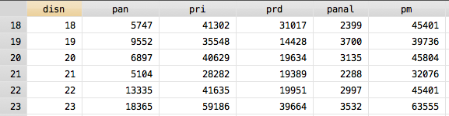
procedimiento
Disminuyendo márgenes en 2009

Slide 21
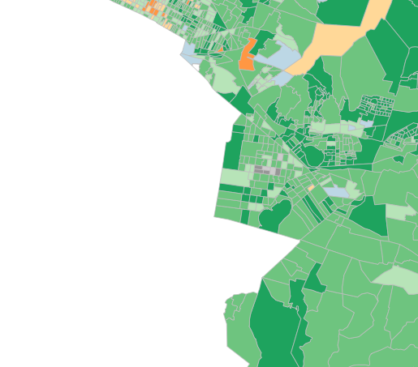
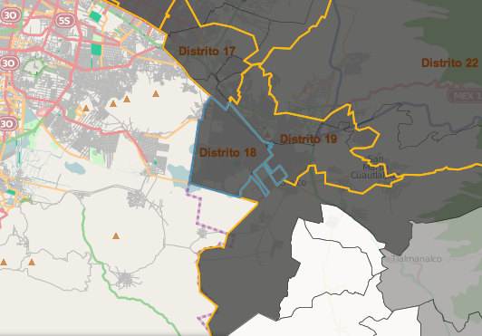
procedimiento
Distrito 18

Slide 22
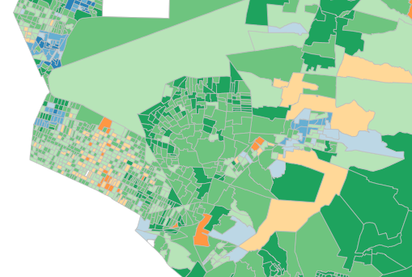
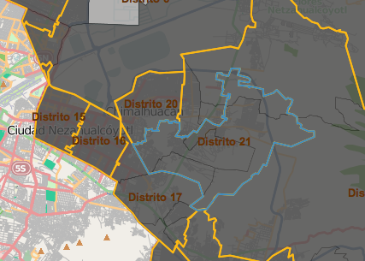
procedimiento
Distrito 21

Slide 23
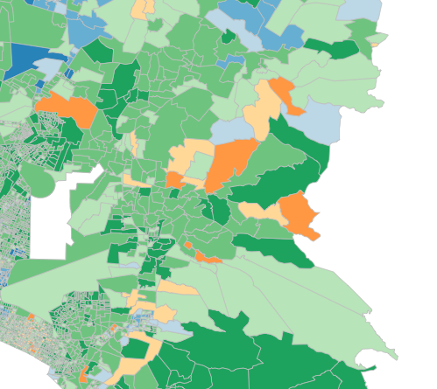
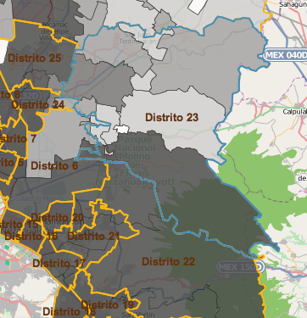
procedimiento
Distrito 23

Slide 24
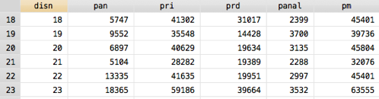
procedimiento
Disminuyendo margenes en 2009
Distrito | Margen Inicial | Margen Final | % En el que disminuyo
18 | 14,384 | 12,644 | 12%
21 | 12,687 | 10,280 | 18%
23 | 23,891 | 23,001 | 4%

Slide 25
procedimiento
2012

Slide 26
procedimiento
7 Distritos ganados por PRD

Slide 27
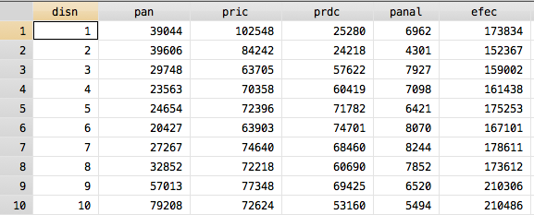
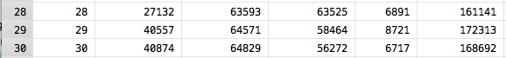
procedimiento
Análisis de Datos con STATA 2012

Slide 28
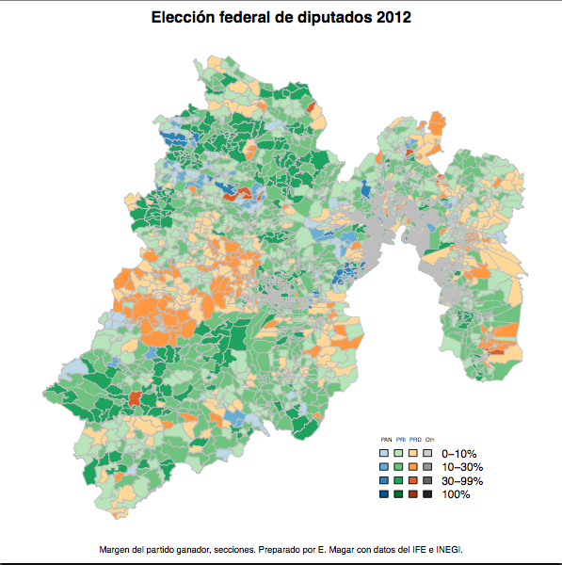
procedimiento

Slide 29
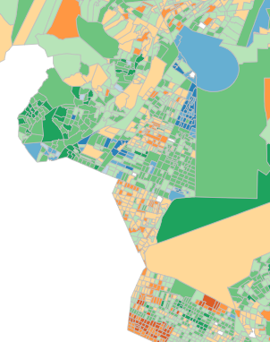
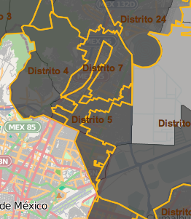
procedimiento
Distrito 5

Slide 30
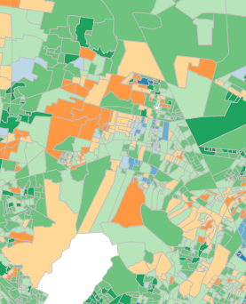
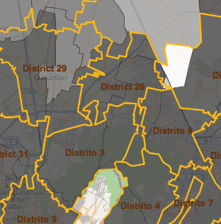
procedimiento
Distrito 28

Slide 31
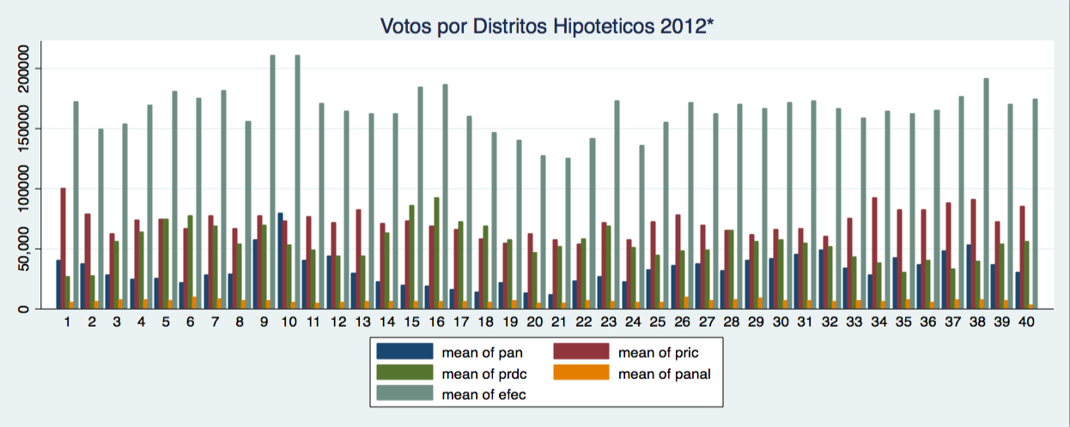
procedimiento
9 Distritos ganados por PRD

Slide 32
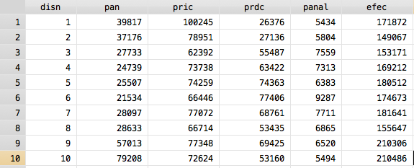
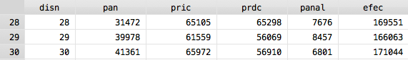
procedimiento
Análisis de Datos con STATA 2012

Slide 33
CONCLUSIONES
Descubrimientos
La redistritación puede generar cambios importantes en los resultados electorales.
Disminuir el margen de pérdida, favorecer resultados en distritos que se tenían perdidos como en los datos hipotéticos de 2006 y 2012.
La redistritación puede ser una herramienta para favorecer a ciertos partidos políticos.

Slide 34
CONCLUSIONES
Limitaciones
Incluir comunidades indígenas.
No romper municipalidad.
Mismo tiempo que te tardas en recorrer desde cualquier punto de la frontera hasta la cabecera del distrito.
Homologar población en cuanto a votos efectivos.
En el caso del 2009 pudimos observar que la manipulación de resultados tiene sus límites.
No siempre se puede moldear a la voluntad democrática del pueblo.

Slide 35
FINAL
“We are all equal but some are more equal than others”
George Orwell
Leticia Ramírez Vargas leticiar.vargas@gmail.com
Mónica Meltis Véjar monicameltis@gmail.com
Daniela Philipson García danielaphilipson@gmail.com

